Slide 1
DUM - Digitální Učební Materiál
Tento projekt je spolufinancován Evropským sociálním fondem a státním rozpočtem České republiky.
Registrační číslo: CZ.1.07/1.5.00/34.1012
Šablona: III/2 Sada: A3_08
Datum ověření ve výuce: Třída:

Slide 2
DUM - Digitální Učební Materiál
Obor vzdělání:
Předmět: Občanská výchova
Ročník:
Klíčová slova: sekta, fanatismus, Jehovisté, Moonisté, Mormoni, Haré Kršna
Jméno autora: Mgr. Anna Konopová
Škola: Střední odborné učiliště, Lišov tř. 5. května 3
373 72 Lišov
IČO: 75050111 REDIZO: 651023599

Slide 3
SEKTY
Jsou náboženské i nenáboženské skupiny
Většinou jsou uzavřeny do sebe
Často omezují práva a osobní svobodu člověka
Umí manipulovat s lidmi, vyžadují oddanost a poslušnost

Slide 4
VYMÝVÁNÍ MOZKŮ
Manipulace s lidmi vede k oddanosti a poslušnost
Lidé jsou schopni vzdát se majetku, přátel, rodiny i života
Fanatismus
Některé sekty mají i kladné znaky – odmítají alkohol, drogy, prosazují ekologii

Slide 5
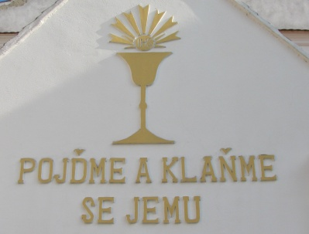
SVĚDKOVÉ JEHOVOVI
Podle jejich učení bude současný svět nahrazen Božím Královstvím a oni budou vyvolení
Odmítají bojovat, jít do války, nezapojují se do politického života
Odmítají transfúzi krve
Neslaví Vánoce ani
jiné svátky

Slide 6
MORMONI
Oficiální název Církev Ježíše Krista Svatých posledních dnů.
Velmi důležitá je pro ně rodina
Zakazují požívání pro tělo škodlivých látek, propagují konzumaci ovoce a zeleniny, nepijí alkohol, kávu, černý a zelený čaj,
nekouří a nepoužívají ani žádné
jiné drogy.

Slide 7
HARÉ KRŠNA
Členové jsou povinni dodržovat čtyři základní příkazy, které se dále rozvíjejí. Jsou to: nejíst maso, ryby a vejce, nepožívat žádné omamné látky (sem patří zákaz pití kávy a čaje), zdrženlivé sexuální chování, zákaz hazardních her.
První věc, kterou členové mají každý den za úkol, je tzv. džapa. Jedná se o recitování mantry Haré Krišna na růženci, kterou jsou povinni odříkat 1728 krát. (Růženec má sto osm korálků, které šestnáctkrát odpočítají.)

Slide 8
MOONOVO HNUTÍ – CÍRKEV SJEDNOCENÍ
je náboženské hnutí založené v Jižní Koreji Son-mjong Munem 1. května 1954.
Mun tvrdí, že se o Velikonocích roku 1936 (tehdy mu bylo 16 let) usilovně modlil na stráni jedné hory a zjevil se mu Ježíš. Ten mu řekl, že byl vyvolen, aby se stal jeho nástupcem a dokončil dílo, které Ježíš započal, tedy vytvoření Božího království na zemi.
výběr partnera dle fotografie Munem- hromadné svatby.

Slide 9
ZDROJE
Externí zdroje:
http://fatym.com/view.php?nazevclanku=kdyz-vas-oslovi-svedkove-jehovovi&cisloclanku=2011050078
http://cs.wikipedia.org/wiki/C%C3%ADrkev_Je%C5%BE%C3%AD%C5%A1e_Krista_Svat%C3%BDch_posledn%C3%ADch_dn%C5%AF#mediaviewer/Soubor:USVA_headstone_emb-11.svg

